Slide 1


Ở chương trình lớp 6, các em đã được học nội dung mở rộng thành phần chính của câu bằng cụm từ. Các em hãy chứng minh rằng mình nắm chắc kiến thức đó nhé!
Notes:
Giáo án của Thảo Nguyên 0979818956

Slide 2

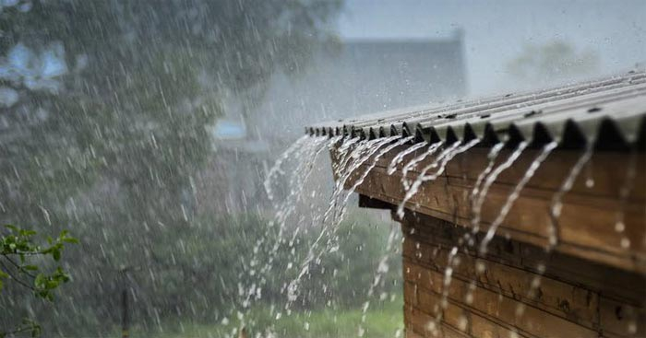


Yêu cầu: đặt câu mở rộng thành phần chính bằng cụm từ cho các ví dụ sau:
Trời mưa
Bạn đang đọc sách
Xuân về

Slide 3


Slide 4

1. Thành phần chính của câu bao gồm chủ ngữ và vị ngữ , đây là thành phần bắt buộc phải có mặt trong câu.
2. Có thể mở rộng thành phần chính của câu bằng cụm danh từ, cụm động từ, cụm tính từ.
3. Tác dụng của việc mở rộng thành phần chính của câu bằng cụ từ : có thể giúp câu cung cấp được nhiều thông tin hơn cho người đọc, người nghe

Slide 5


Slide 6
Bài tập 1
(1) Chim hót líu lo. (2) Nắng bốc hương hoa tràm thơm ngây ngất. Gió đưa mùi hương ngọt lan ra, phảng phất khắp rừng. (3) Mấy con kì nhông nằm vươn mình phơi lưng trên gốc cây mục, (4) sắc da lưng luôn luôn biến dổi từ xanh hóa vàng, từ vàng hóa đỏ, từ đỏ hóa tím xanh...
+ Câu (1): cụ thể hóa tiếng hót của chim.
+ Câu (2): cụ thể hóa cảm giác về mùi thơm của hương hoa tràm.
+ Câu (3): cung cấp thêm thông tin về hướng mà hương thơm lan tỏa.
+ Câu (4): cung cấp thêm thông tin về vị trí mà tính chất màu da của đối tượng (con kì nhông).

Slide 7


Bài tập 2
Câu | Chủ ngữ (cụm từ) | Chủ ngữ (cụm từ) sau khi rút gọn | Sự thay đổi nghĩa của câu sau khi chủ ngữ được rút gọn
a
b
c
Không xác định được địa điểm, thời gian, số lượng của tiếng lá rơi.
Một tiếng lá rơi lúc này
- Tiếng lá rơi
- Tiếng lá
Phút yên tĩnh của rừng ban mai
- Phút yên tĩnh của rừng
- Phút yên tĩnh
Không xác định được chủ thể của phút yên tĩnh.
Mấy con gầm ghì sắc lông màu xanh
Không xác định được đặc điểm (màu lông) của mấy con gầm ghì.
- Mấy con gầm ghì

Slide 8
Bài tập 3
Câu | Vị ngữ (cụm từ) | Vị ngữ (cụm từ) sau khi rút gọn | Sự thay đổi nghĩa của câu sau khi vị ngữ được rút gọn
a
b
c
vẫn không rời tổ ong lúc nhúc trên cây tràm thấp kia.
Không nêu được thông tin về đặc điểm và vị trí của tổ ong.
không rời tổ ong
im lặng quá
Không biểu thị được thái độ của người nói.
im lặng
lại lợp, bện bằng rơm đủ kiểu, hình thù khác nhau...
Không cung cấp đầy đủ thông tin về đặc điểm, hình dáng của tổ ong.
lại lợp, bện bằng rơm

Slide 9
Bài tập 4
Các câu sau có thành phần chính là một từ. Hãy mở rộng thành phần chính của câu thành cụm từ:
Không khí trong lành
Gió thổi
Ong bay
+ gió ở trên núi thổi rất dữ dội
+ gió mùa đông bắc đã thổi về lạnh buốt
+ Không khí buổi sáng sớm rất trong lành.
+ Không khí buổi sáng thật dễ chịu làm sao!
+ Ong trong rừng bay rào rào
+ Đàn ong chăm chỉ đang bay đi hút mật

Slide 10
Viết một đoạn văn khoảng 5-7 câu kể lại một trải nghiệm đáng nhớ của em, trong đó có sử dụng ít nhất 1 câu có thành phần chính là cụm từ

Slide 11

Trải nghiệm đáng nhớ nhất của em cho đến thời điểm này là chuyến tham quan suối cá thần ở Cẩm Thủy. Ở dòng suối chỉ sâu khoảng nửa mét, rộng bốn đến năm mét, hàng ngàn con cá / tung tăng bơi lội. Mỗi con cá có thể nặng từ 2kg đến 8kg gồm các loài: cá dốc quý hiếm, cá chài, cá mại… với hình dáng lạ mắt, nhiều màu sắc, mỗi khi bơi thân cá lấp lánh ánh bạc rất đẹp. Tuy mật độ cá dày đặc nhưng nước suối không tanh. Đặc biệt, nước ở suối cá thần/ lúc nào cũng trong vắt, chỗ nào không bị đàn cá che khuất thì có thể nhìn rõ những viên sỏi và rong rêu. Em hi vọng sẽ có cơ hội trở lại đây vào một ngày không xa.

